Slide 1
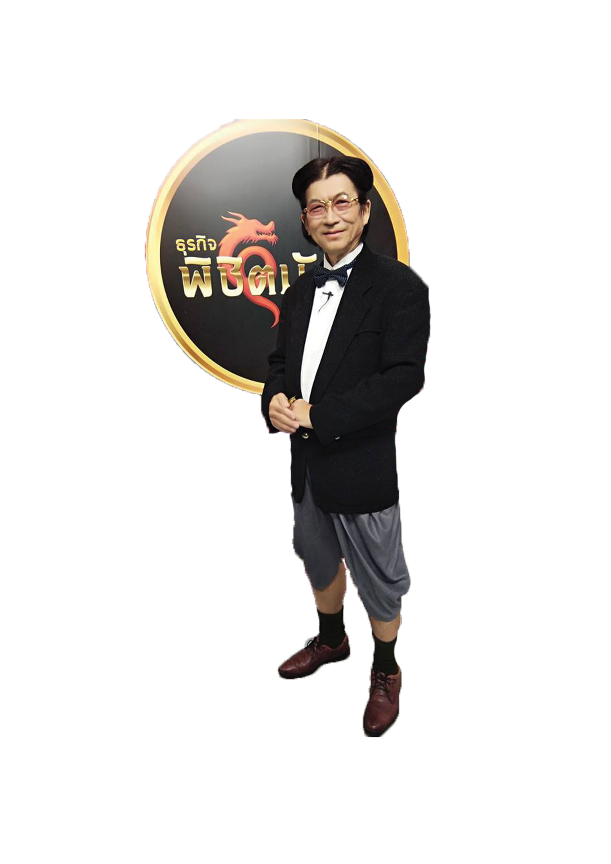
รหัสวิชา MPP ๕๖๐๖ รายวิชา การจัดการบริษัทมหาชนและการประเมินผลการปฏิบัติงาน
หลักสูตรรัฐประศาสนศาสตร์มหาบัณฑิต (รป.ม)
(Master of Public Administration Program)
คณะมนุษย์ศาสตร์และสังคมศาสตร์ มหาวิทยาลัยราชภัฏสวนสุนันทา
อาจารย์ผู้สอน ผศ.ดร.ชยุต ภวภานันท์กุล : Facebook Dr.chavana
(สงวนลิขสิทธิ์)

Slide 2
แผนที่ลับ:
หมายเหตุ. ลายมือเพราะ
ลิขสิทธ์ทางปัญญา
ของผู้สอน

Slide 3
บทความจากนิตยสารการตลาด SM MAGAZINE
คอลัมนิสต์โดย : ผศ.ดร.ชยุต

Slide 4
รับเอกสารฉบับจริงที่ผู้สอนในชั้นเรียนด้วยตนเอง

Slide 5
สัปดาห์ที่ ๑
ความจำเป็นในการศึกษาแบบสัมมนาและกรณีศึกษา
เพื่อสร้างแบบอย่างที่ดีการจัดการกลยุทธ์บริษัทมหาชน
จริตนิสัยแบบอย่างที่ดีการจัดการกลยุทธ์บริษัทมหาชน
จากจุดเริ่มต้น ⇒ สู่ปัจจุบันที่ดาษเดียร ⇒ อนาคตอันใกล้
แนะนำการเรียนแนวสร้างแบบอย่างที่ดีการนำนโยบาย
สาธารณะมาเชื่อมต่อการจัดการบริษัทมหาชน

Slide 6
สัปดาห์ที่ ๑ (ต่อ)
4 เสาหลักการจัดการกลยุทธ์บริษัทมหาชน :
แบบอย่างที่ดี การนำนโยบายสาธารณะ แนวคิดและ
ทฤษฎีกลยุทธ์ มาเชื่อมต่อการจัดการบริษัทมหาชน
(การจัดการกลยุทธ์ ครอบคลุมถึง การจัดการกลยุทธ์มหาชนด้วย
รวมทั้ง 4 เสาหลักด้วย)

Slide 7
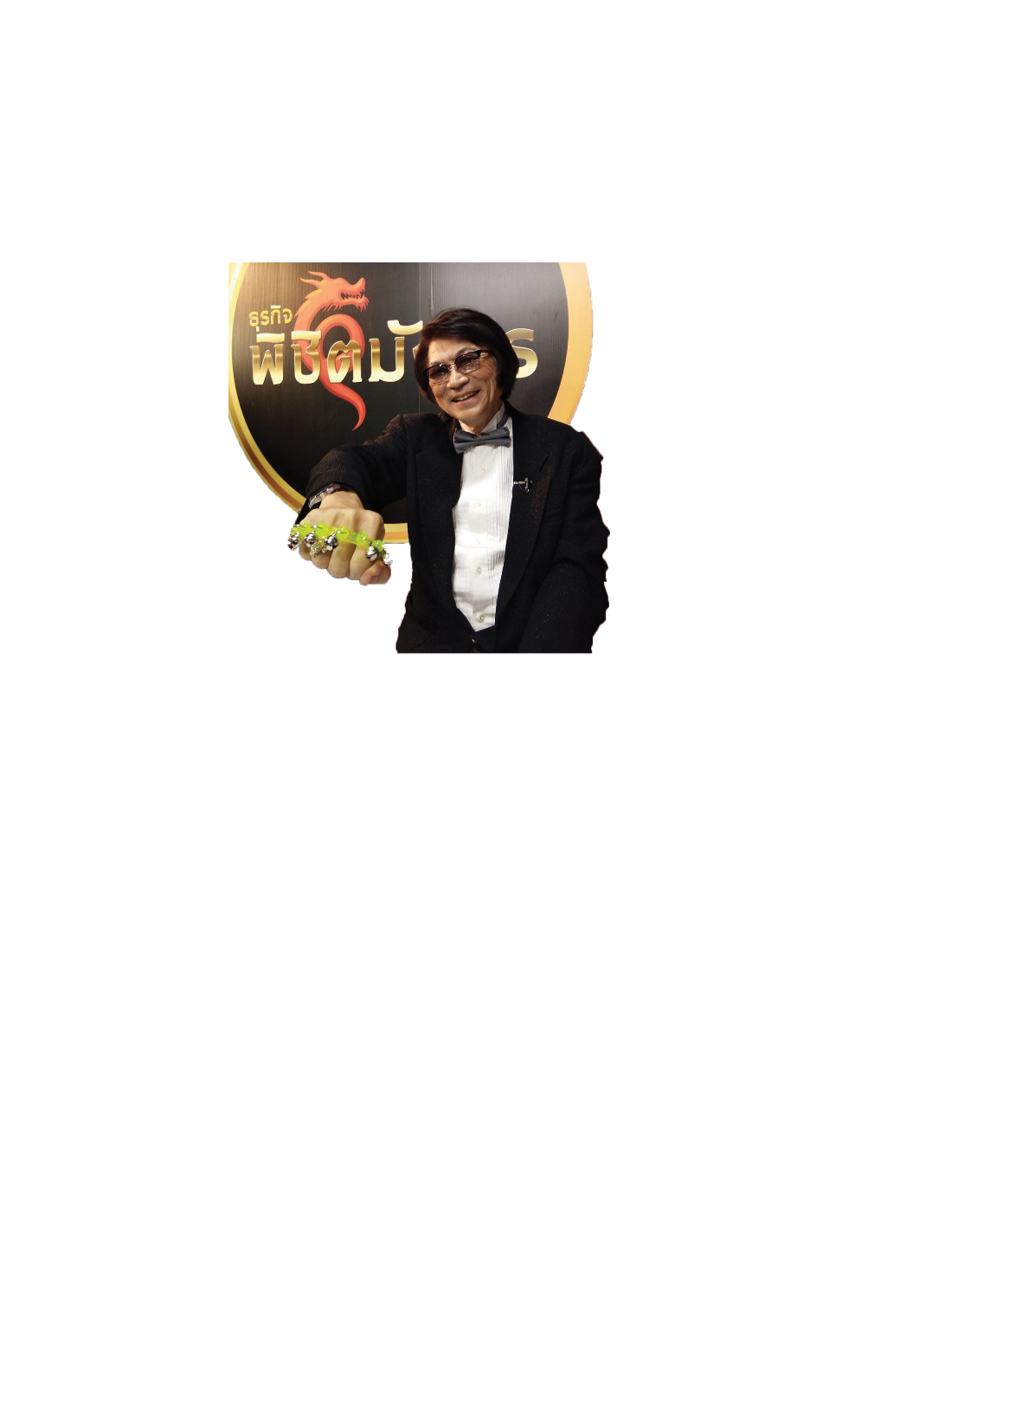
สัปดาห์ที่ ๑ (ต่อ)
แนวคิดและทฤษฎีการจัดการกลยุทธ์โดยประยุกต์
กับเสาหลักแรก
⇒ ภารกิจการตรวจวิเคราะห์สภาวะแวดล้อมภายในองค์การ
⇒ ภารกิจการตรวจวิเคราะห์สภาวะแวดล้อมภายนอกองค์การ
คือทางสังคมและอุตสาหกรรม

Slide 8
สัปดาห์ที่ ๒
กระบวนการเพื่อสร้างระบบการวางแผนกลยุทธ์ประยุกต์กับเสาหลักที่สอง
⇒ แบบดาษเดียร
กระบวนการเพื่อสร้างระบบการวางแผนกลยุทธ์ประยุกต์กับเสาหลักที่สอง
⇒ แบบการสร้างแบบอย่างที่ดี
กระบวนการเพื่อสร้างระบบการวางแผนกลยุทธ์ประยุกต์กับเสาหลักที่สอง
⇒ การวางแผนปฏิบัติการกลยุทธ์ให้ลงตัวกับด้านต่างๆ

Slide 9
สัปดาห์ที่ ๒ (ต่อ)
การวิเคราะห์แผนปฏิบัติการกลยุทธ์ให้ลงตัวกับ
ทฤษฎีการตัดสินใจ ประยุกต์กับเสาหลักที่สอง
⇒ การวิเคราะห์แผนปฏิบัติการกลยุทธ์
แบบดาษเดียรกับแบบอย่างที่ดี

Slide 10
สัปดาห์ที่ ๒ (ต่อ)
การวิเคราะห์แผนปฏิบัติการกลยุทธ์ให้ลงตัวกับ
ทฤษฎีการตัดสินใจ ประยุกต์กับเสาหลักที่สอง
⇒ การวิเคราะห์แผนปฏิบัติการกลยุทธ์แบบอย่างที่ดี

Slide 11
สัปดาห์ที่ ๒ (ต่อ)
การวิเคราะห์แผนปฏิบัติการกลยุทธ์เพื่อสร้างโอกาส
การลงทุนสาธารณะภาครัฐ และการจัดการบริษัท
มหาชน ประยุกต์กับเสาหลักที่สาม
⇒ แนวคิดเศรษฐศาสตร์ธุรกิจภาครัฐใช้ในการตัดสินใจ
⇒ แบบจำลองอย่างง่ายเศรษฐมิติ

Slide 12
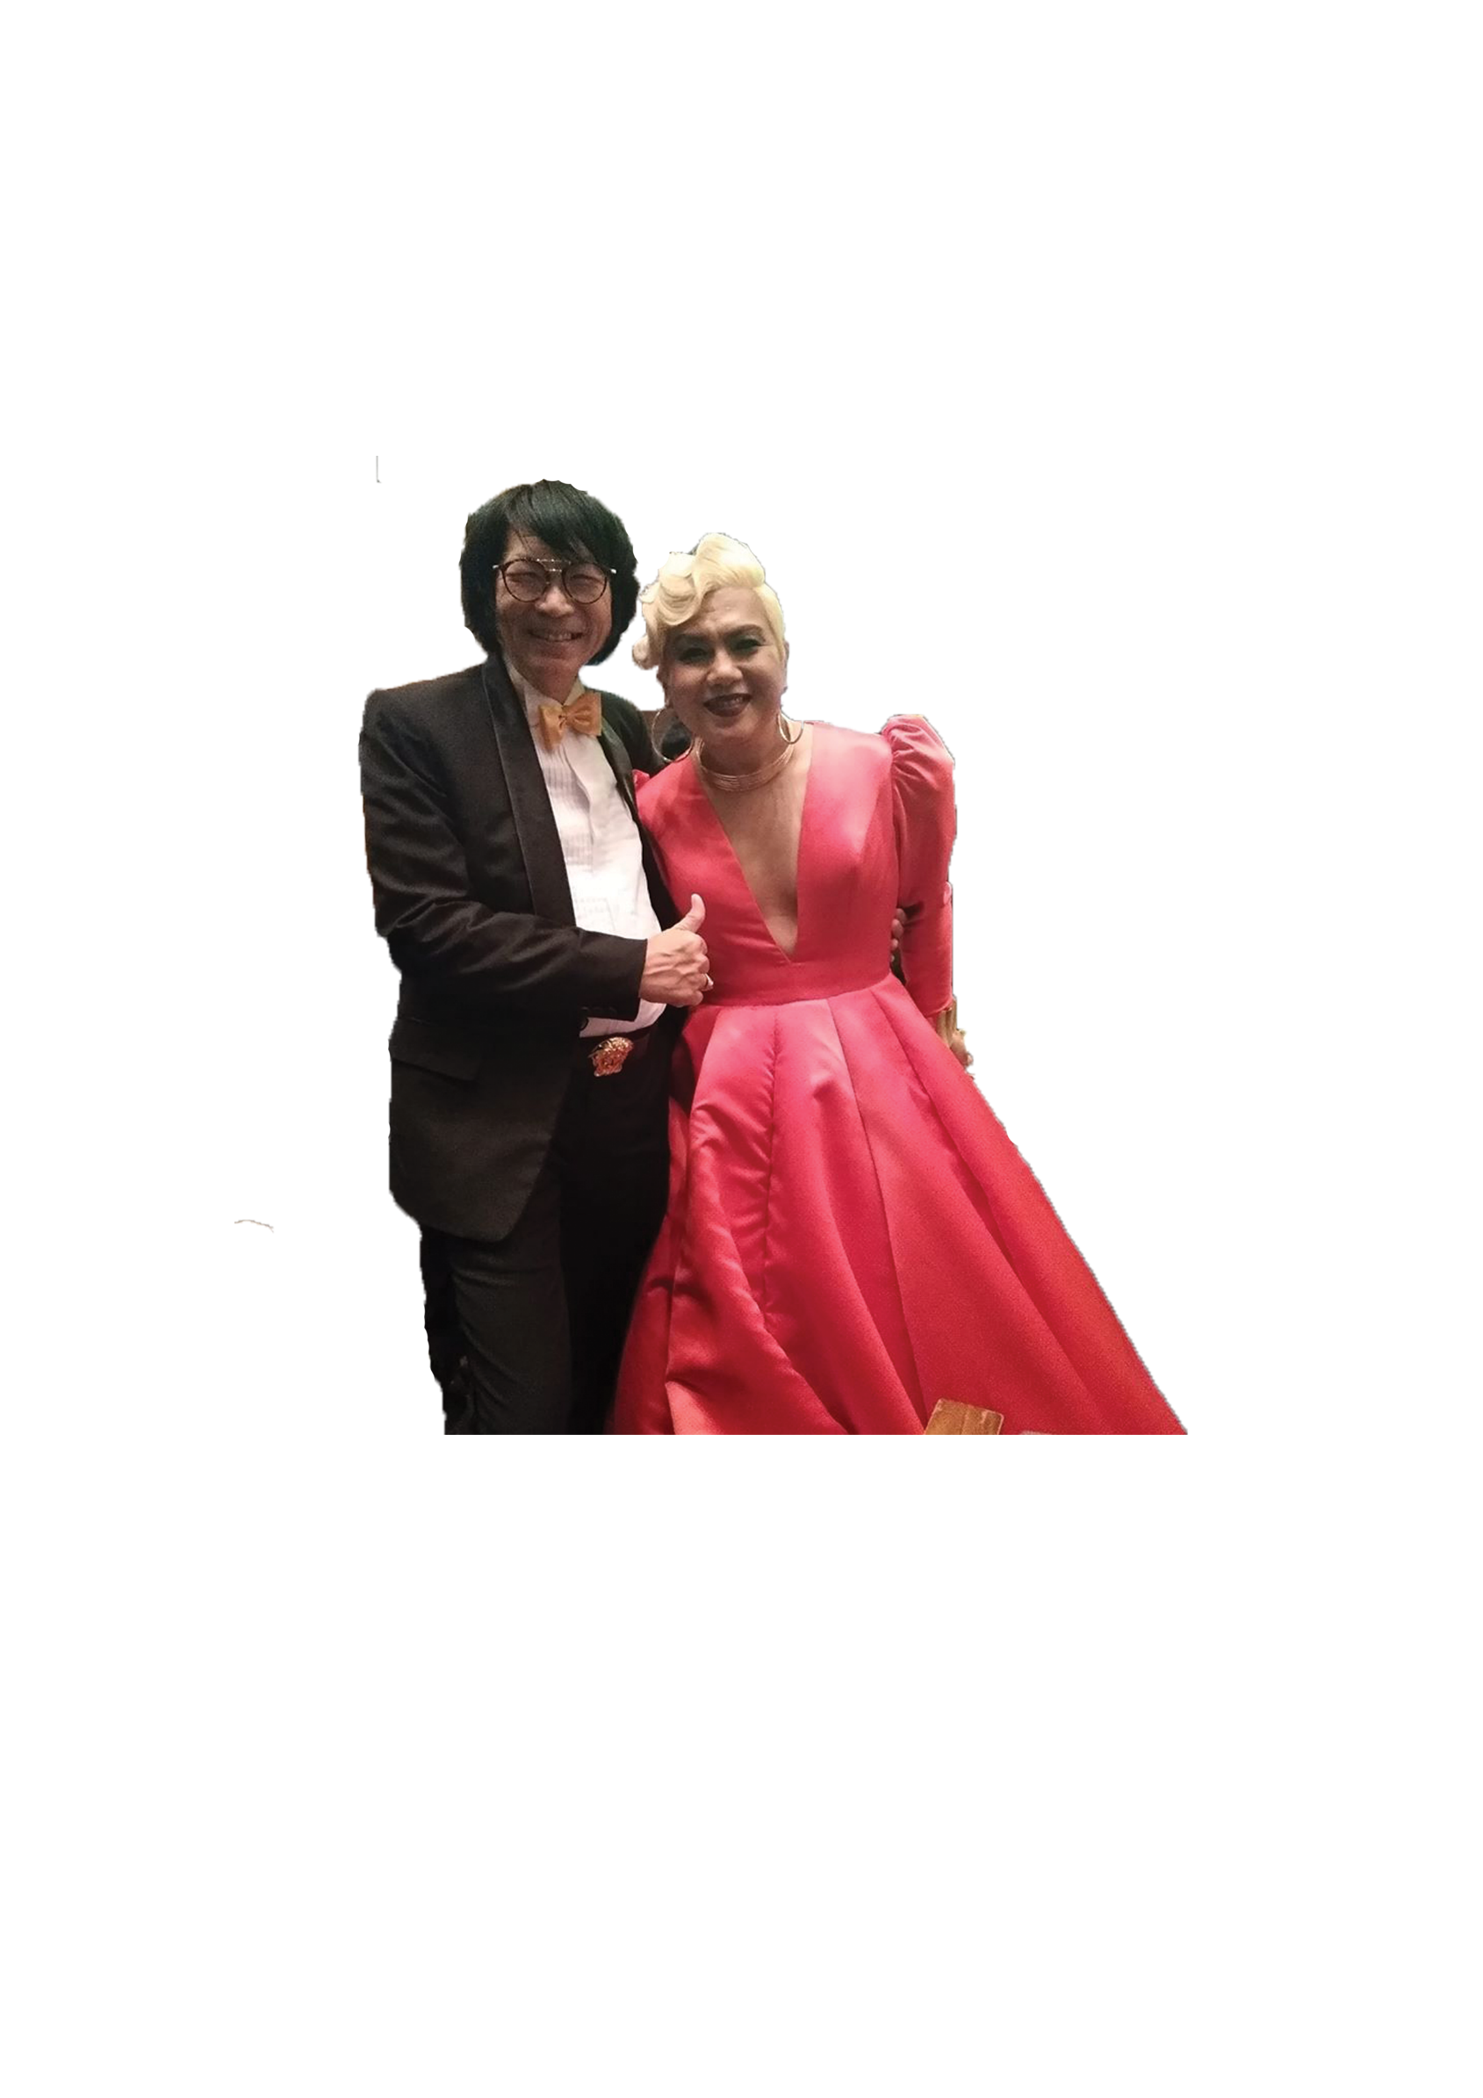
สัปดาห์ที่ ๓
แนวคิดและเทคนิคในการเพิ่มพูน
ประสิทธิภาพผลการปฏิบัติงานองค์การ
เชื่อมโยงกลยุทธ์องค์การ
เพื่อจัดการบริษัทมหาชนกับ
การสนับสนุนผลลัพธ์เสาหลักที่สี่ ได้แก่

Slide 13
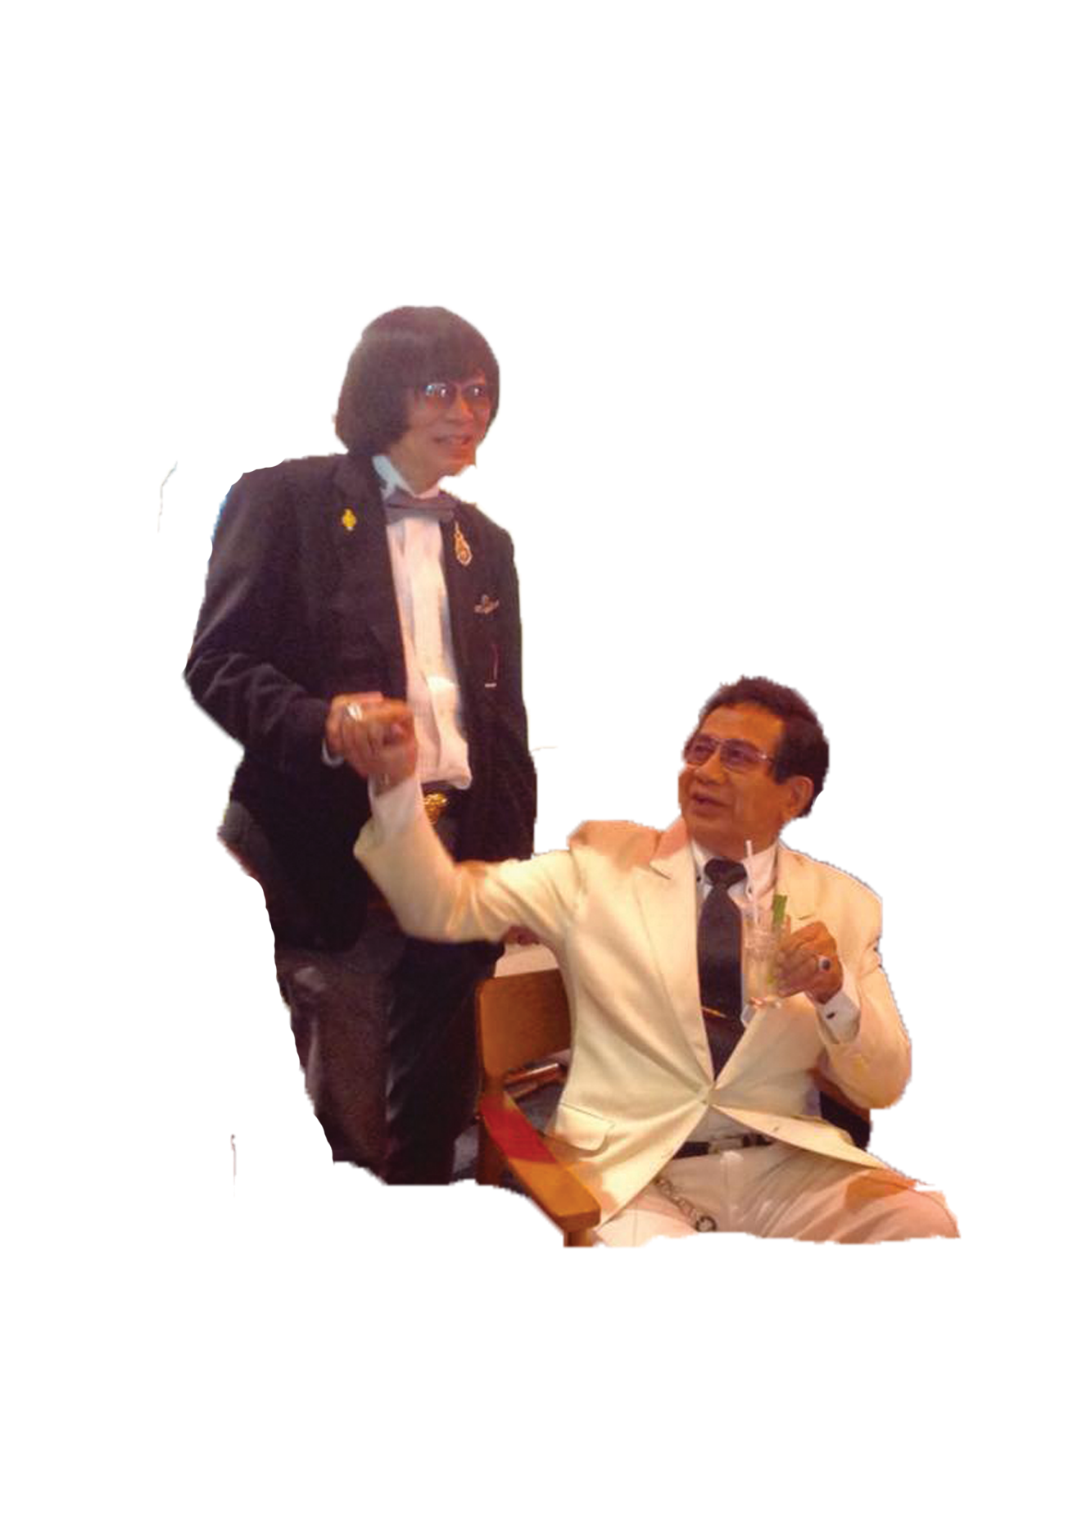
สัปดาห์ที่ ๓ (ต่อ)
⇒ แนวคิดและเทคนิควิเคราะห์ความเสี่ยง
และไม่แน่นอน
⇒ แนวคิดและเทคนิคการตัดสินใจการลงทุน
ระยะยาว
⇒ แนวคิดแลเทคนิคการรู้เท่าทันเครื่องมือ
การแทรกแซงเป็นอุปสรรคการลงทุน
⇒ กฎหมาย กฏระเบียบที่เกี่ยวข้อง

Slide 14
สัปดาห์ที่ ๔
แนวคิดและเทคนิคเพื่อการประเมินผลการปฏิบัติงาน
ในการจัดการบริษัทมหาชนกับการสนับสนุนผลลัพธ์
เสาหลักที่สี่
⇒ การทบทวนแนวคิดและเทคนิคแบบดาษเดียรด้วยทฤษฎีการ
เรียงแถวจิตสถิเพื่อมหึมากลยุทธ์/กลยุทธ์ดีเยี่ยม ได้แก่

Slide 15
สัปดาห์ที่ ๔ (ต่อ)
= แนวคิดการจัดการภาครัฐและเอกชนด้วยเทคนิคดาษเดียร
- แนวคิดปฏิรูปภาครัฐสวมจิตวิญญาณผู้ประกอบการ
- แนวคิดการจัดการเอกชนประกอบเข้าภาครัฐ
- แนวคิดคลื่นลูกที่สาม / การจัดการภาคีสาธารณะ

Slide 16
สัปดาห์ที่ ๕
แนวคิดและเทคนิคเพื่อการประเมินผลการปฏิบัติงานในการจัดการบริษัทมหาชนกับการสนับสนุนผลลัพธ์เสาหลักที่สี่
⇒ การจัดการมหาชนสร้างสรรค์

Slide 17
สัปดาห์ที่ ๖
แนวคิดและเทคนิคนวัตกรรมการจัดการภาครัฐและเอกชนเพื่อการประเมินผลการปฏิบัติงานในการจัดการบริษัทมหาชนกับการสนับสนุนผลลัพธ์เสาหลักที่สี่
⇒ การคิดและเทคนิคการตลาดภาครัฐ
⇒ แนวคิดนวัตกรรมภาครัฐ

Slide 18
สัปดาห์ที่ ๖
กรณีศึกษาที่ใช้สำหรับการศึกษานั้น
ผู้สอนนำมาจากประสบการณ์ตรง
และผลงานผู้สอน ทั้งในประเทศและ
ต่างประเทศ นานาชาติ ซึ่งมีเอกสารตัวจริงแจกนักศึกษา
เท่าที่ไม่เป็นความลับทางราชการและทางการค้า
(เป็นไปตามเกณฑ์ กพอ. ทุกประการ)

Slide 19
ขอบคุณครับ
ผศ.ดร.ชยุต ภวภานันท์กุล (ปัจจุบัน)
Asst.prof.dr.shayut pavapanunkul
ผศ.ดร.ชวนะ ภวกานันท์ (อดีต)
asst.prof.dr.chavana pavaganun
facebook : drchavana pavaganun
facebook page : dr.chavana

